Slide 1
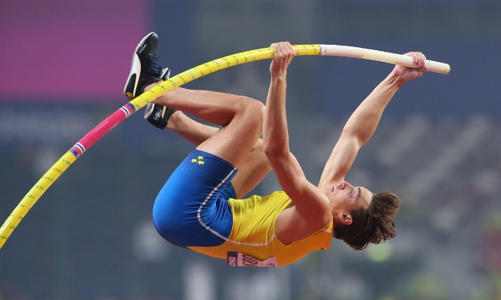
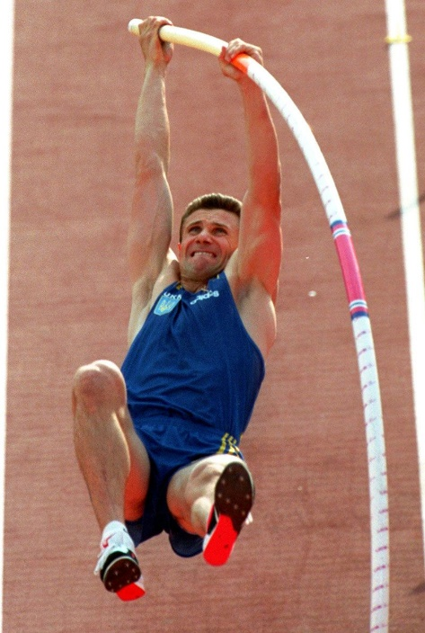
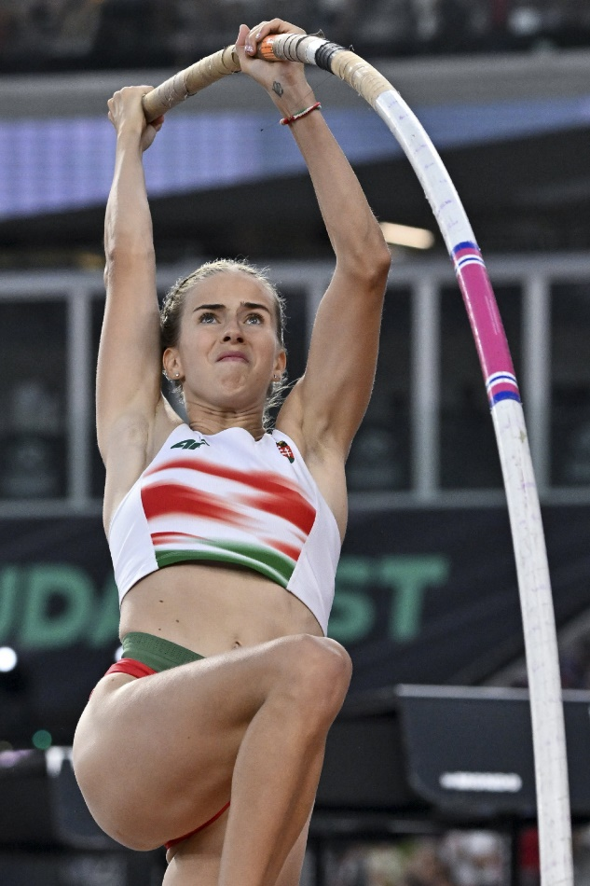
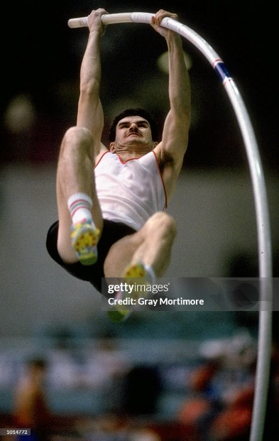
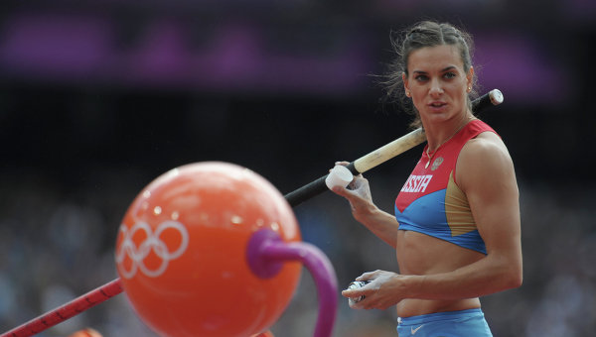
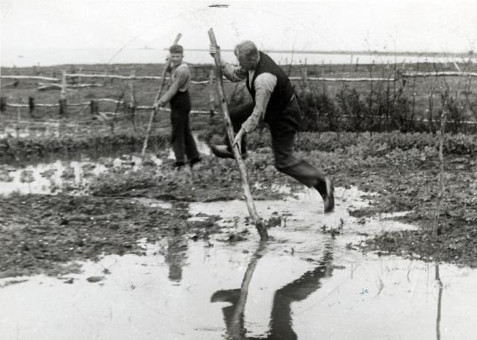
Rúdugrás –
Osztatlan Tanári szak
II. évf.
Szalma László
Atlétika tanszék

Slide 2
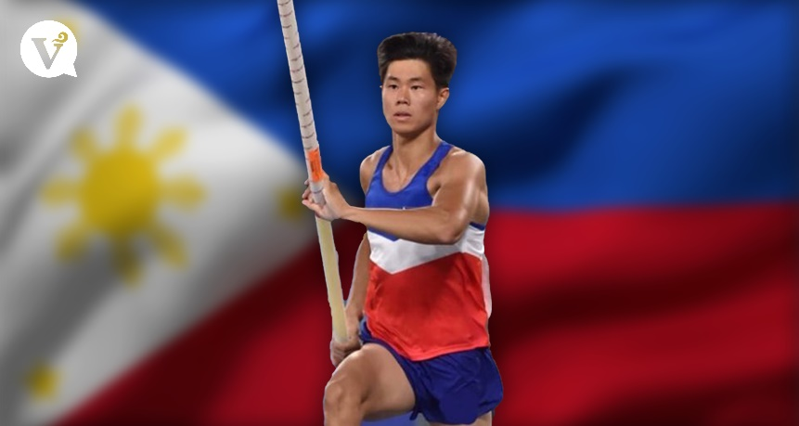
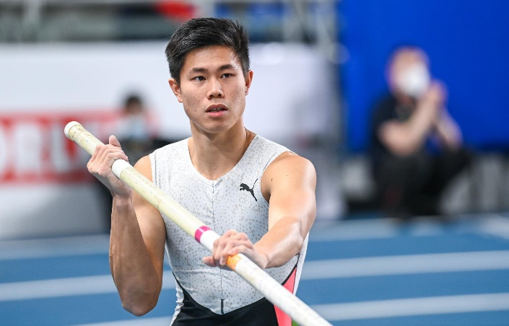
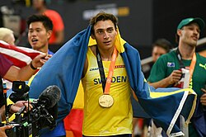
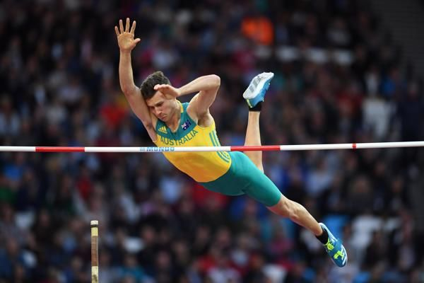
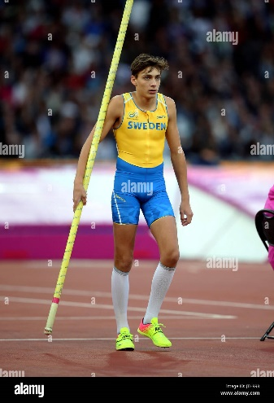
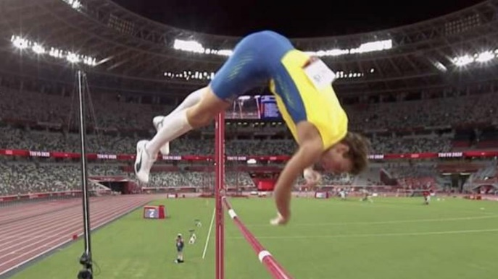
Rúdugrás 2023 Bp
I. Armand Duplantis SVE 611 cm
II. Ernest J, Obiena FIL 600 cm
III. Kurtis Marschall AUS 595 cm

Slide 3
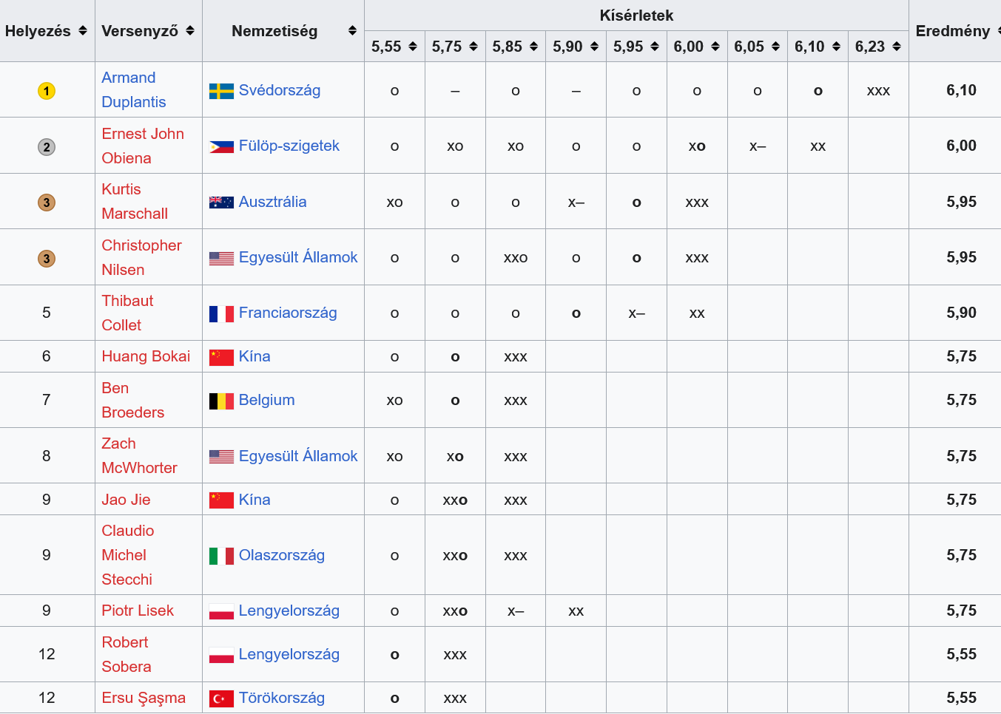
Férfi rúdugrás – Vb. Bp. 2023

Slide 4
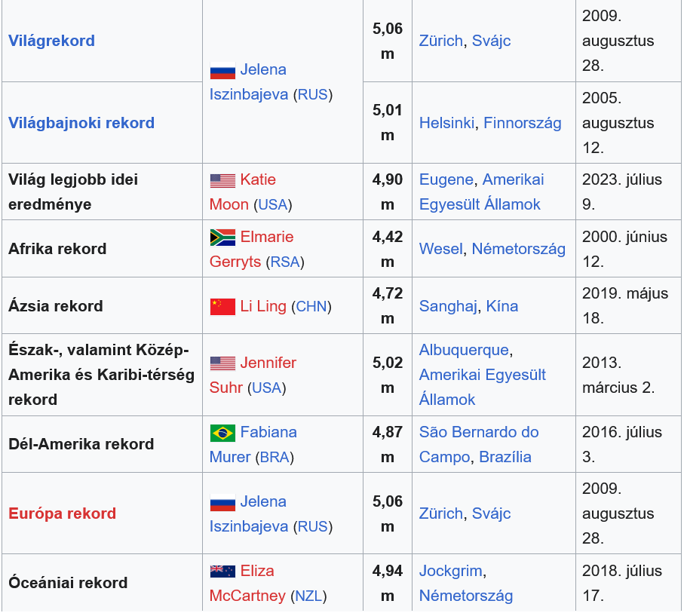
Női rúdugrás rekordok

Slide 5
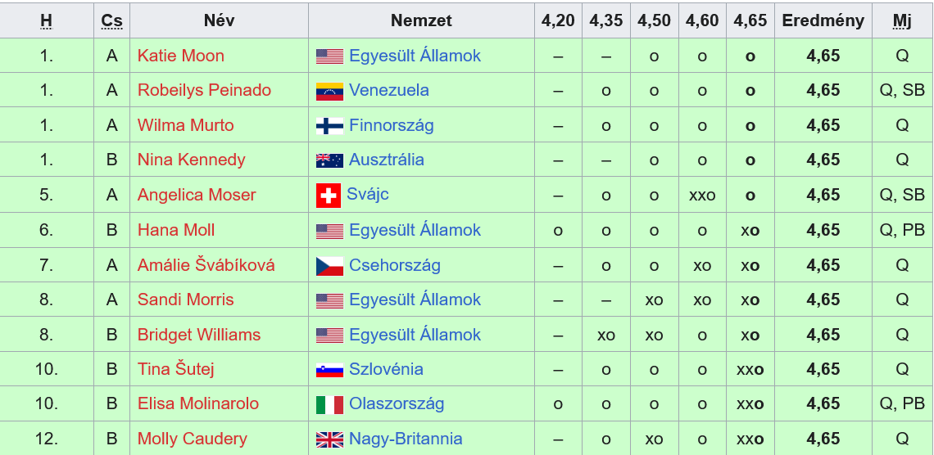
Bp. Vb női rúdugrás selejtező

Slide 6
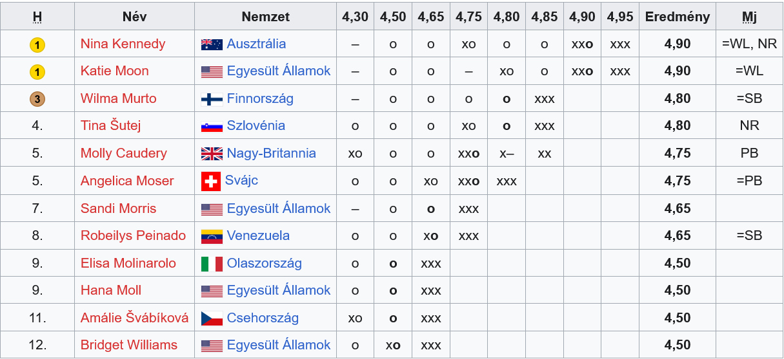
Bp. Vb női rúdugrás Döntő

Slide 7
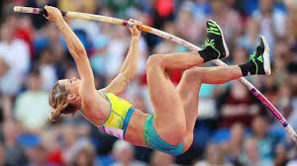
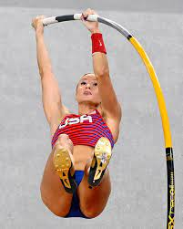
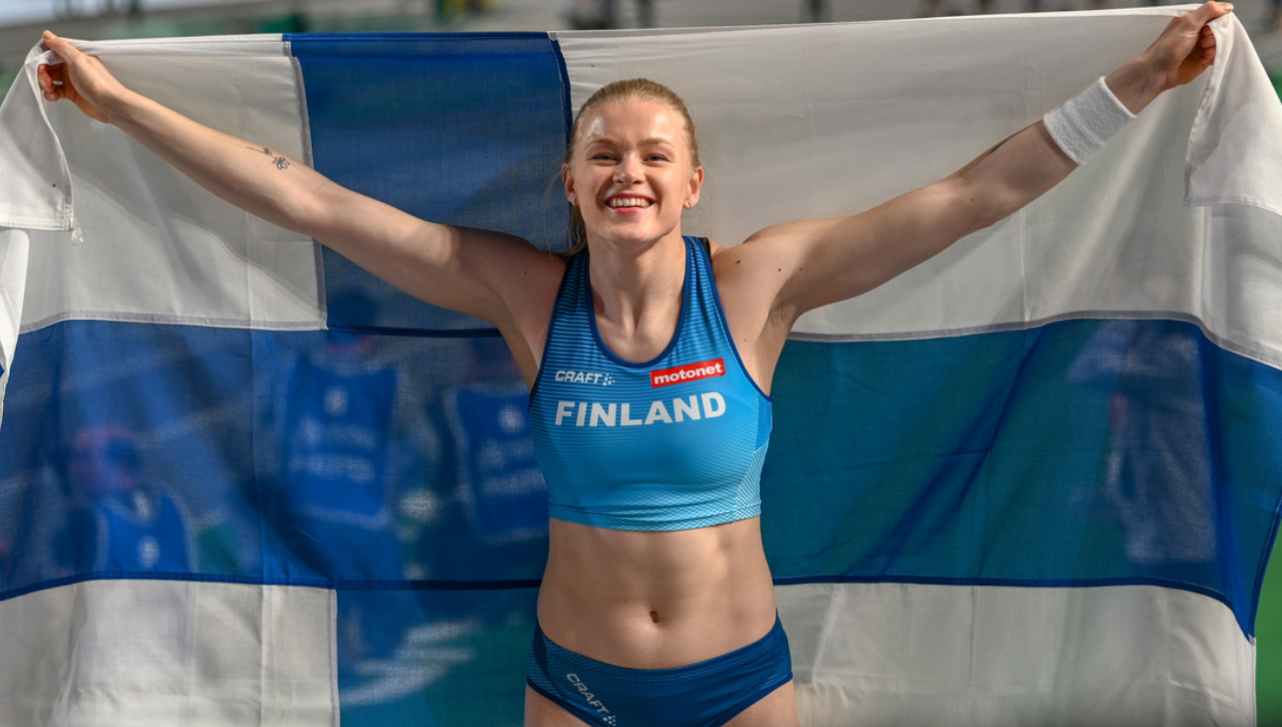

Slide 8


Slide 9
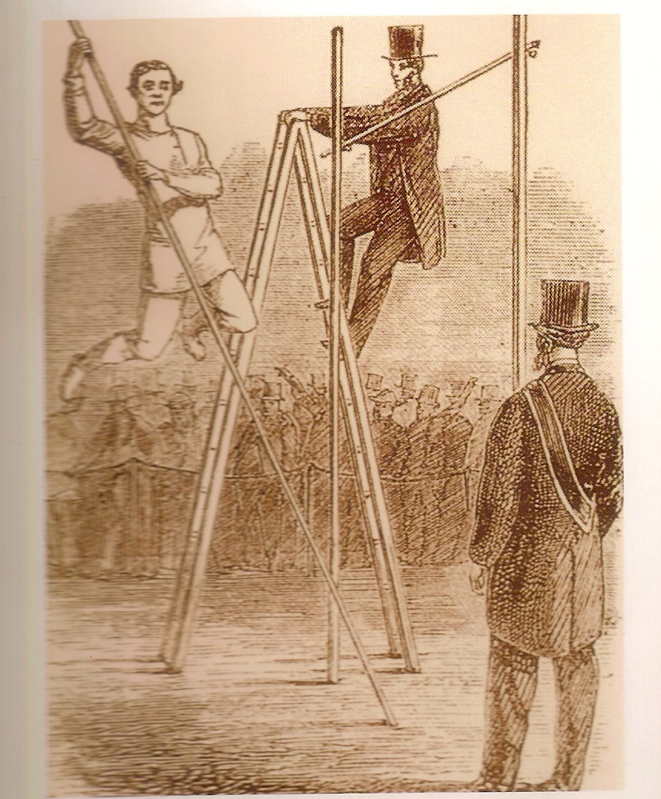
Történet
Megjelenése: középkori vár ostromok
A XIX. század: Németországban
Guts-Muths gimnasztika része.
(távolba ugrás)
Anglia krikett klub,
először magasba ugrás rúddal
nehéz „kőrisfa”, vagy
„hikorifa” rudak

Slide 10
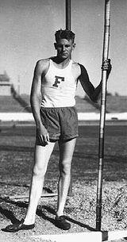
Történet 2
Petrencés rudat használták
Végükön háromágú kb.10 cm hosszú lándzsák (nincs letűző gödör)
Technika:
  A rudat kb. 3 lábbal (91,4 cm)
  a léc előtt „támasztották” le
  elugrás után fölfelé
  másztak a rúdon.

Slide 11
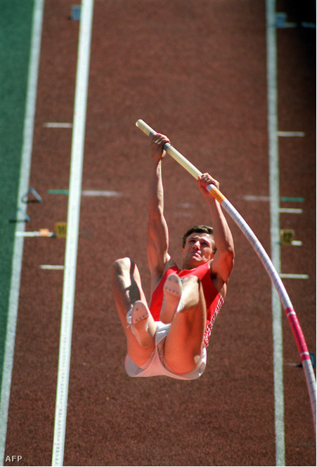
Történet 3
Amerika, Japán uralom
1888. Tom Ray 3,57 m
Hugh Baxter –
alul lévő kéz csúsztatása
1898. Raymond Clapp
3,62m világcsúcs
(1972-ig)
Az első két olimpiai bajnok:
  1896. William Hogh 3,30m
  1900 Irving Baxter 3,30m
  (magasugrásba is nyer, II. helyezést ér el helyből magasugrás, helyből távolugrás, helyből hármasugrás számokban Ray Ewry mögött)

Slide 12
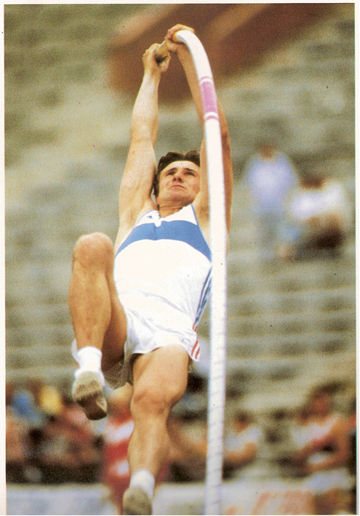
Történet 4
Normann Dole (USA)
a XX. század
első világcsúcsa 3,69 m
1905 Fernand Gonder (FRA)
először 4 m fölé
1919-ben Frank Foss (USA) Chicagóban 4,05 m-re javította a világcsúcsot –„bicska nyitás” technika
1920 Antwerpen Frank Foss 4,09 m-rel nyer (két kísérletből)

Slide 13
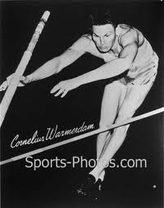
Történet 5
1922 Charles Hoff (NOR) 4,02 m első európai 4m fölött,
1928 Párizs: japán rúdugró is indul
1943 Cornelius Warmerdam (USA) 4,78 m
Fémrúd legnagyobb utolsó alakja
Don Bragg „Tarzan” 1960 4,80 m
világcsúcs

Slide 14
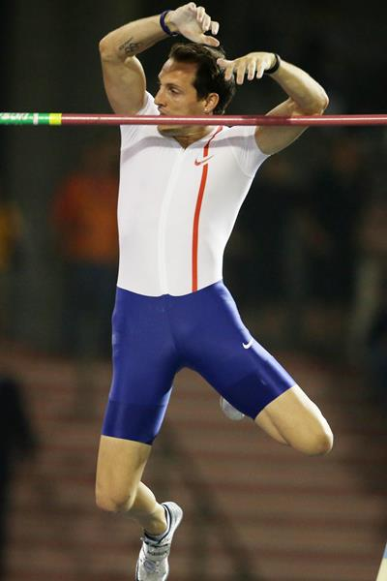
Történet 6
keményfa rúd
bambusz ugrórúd (1850)
alumínium- és acélrúd (II. VH után)
Új időszak
hajlékony műanyag rudak (1961)
  Tárolt energiát visszaadja
  Üvegszálas
  Magasabb fogásmagasság
  (‘61 és ’80 között 40-szer új világcsúcs
  1962 G. Davies (USA) 4,83 m
szabály: A rúd bármilyen anyagból készülhet és tetszőleges hosszúságú lehet
de min. két éve „forgalomban” van!

Slide 15
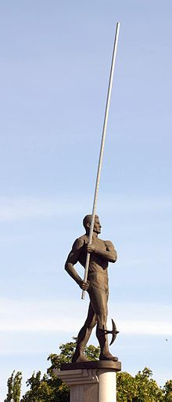
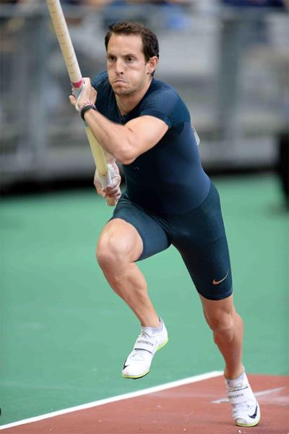
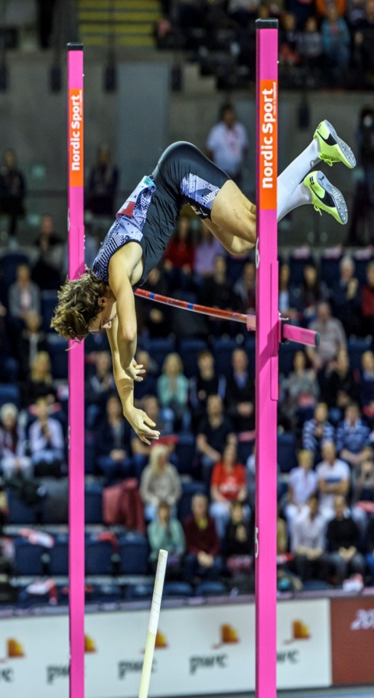
Történet 7
1963 P.Nikula 5,10 m elsőnek ugrotta át az 5m-t
1984 (Róma) 5, 94 m S. Bubka (UKR)
1991 VB 2. hely, Bagyula István 5,90 m
S. Bubka
  1981-től 2001-ig versenyzett
  (20 év az élvonalban)
  35 új világrekord
  Első 6 m-es ugró
  1993 6,15m fedettp. világcsúcs
  Jelenleg az IAAF alelnöke
  Renaud Lavillenie (FRA) 616 cm 2014
  Armand Duplantis (SWE) 623 cm 2023

Slide 16
A. Duplantis 10 éves fejlődése
https://www.youtube.com/watch?v=guSvVZ-3BrM

Slide 17
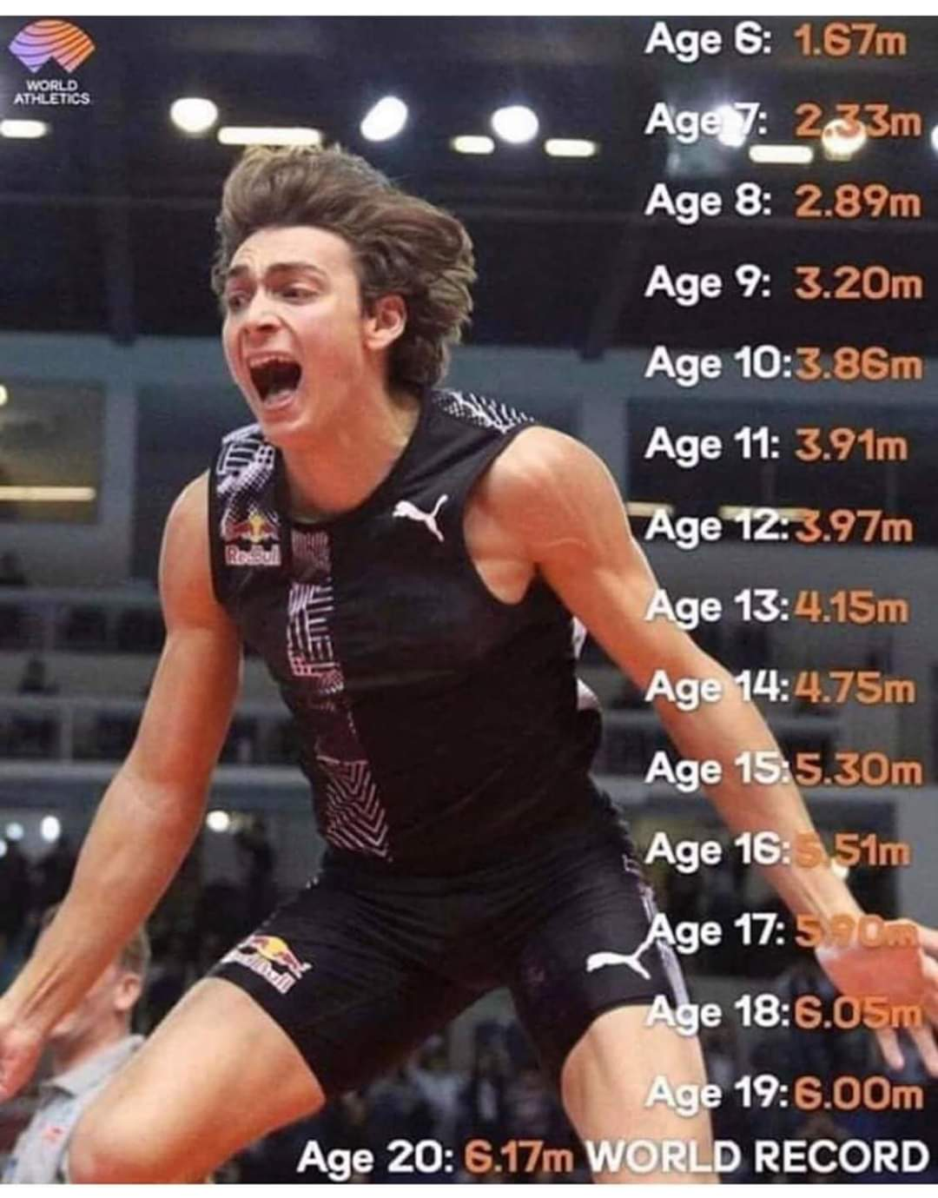
A. Duplantis (SWE)
Age 20: 6.17 m
Age 21: 6.20 m
Age 22: 6.22 m
Age 23: 6.23 m
Age 24: ?

Slide 18
A 6 méteres ugrók!
6.23 1. Armand Mondo Duplantis 00 SWE Eugen (USA) 2023
6.16 1. Renaud LAVILLENIE 86 FRA Donyeck (RUS) 2014
6.15 1. 1. Sergey BUBKA 63 UKR Sestriere (ITA) 1994
6.05 2. 10. Maxim TARASOV 70 Athina (GRE) 1999
6.05 2. 10. Dmitri MARKOV 75 AUS Edmonton (CAN) 2001
605 1. Brad WALKER 81 USA Eugene (USA
6.03 6. 18. Okkert BRITS 73 RSA Köln (GER) 1995
6.03 6. 18. Jeff HARTWIG 67 USA Jonesboro (USA) 2000
6.01 8. 26. Igor TRANDENKOV 66 RUS St.Petersburg (RUS) 1996
6.01 8. 26. Timothy MACK 72 USA Monaco (MON) 2004
6.01 8. 26. Yevgeniy LUKYANENKO 85 RUS Bydgoszcz (POL) 2008
6.01 8. 26. Björn OTTO 77 GER Aachen (GER) 2012
6.00 12. 36. Rodion GATAULLIN 65 Tokyo (JPN) 1989
6.00 12. 36. Tim LOBINGER 72 GER Köln (GER) 1997
6.00 12. 36. Toby STEVENSON 76 USA Modesto (USA) 2004
6.00 12. 36. Paul BURGESS 79 AUS Perth (AUS) 2005
6.00 12. 36. Steven HOOKER 82 Perth (AUS) 2008

Slide 19
Magyar rúdugrók
A század elején ugróink Európa legjobbjai közé tartoztak
Kauser Jakab 1900-ban olimpiai negyedik lett, majd 1902-ben megnyerte az Európa-bajnokság elődjének számító angol bajnokságot
Zsuffka Viktor volt az első 4 m-es ugró
Bácsalmási Péterrel holtversenyben 6. lett az 1936-os olimpián
Az első 5 m-es ugró Steinhacker Róbert
Magyar rekord 5,92 Bagyula István ‘91 Linz
- ifi vb, Universiade győztes

Slide 20
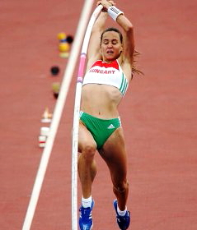
Női rúdugrás
20 éves múlt
Férfiakéhoz hasonló fejlődés
Lengyel – német – ukrán iskola
Tornászokból váltak ugrókká
1993 Mo. első hivatalos verseny Barak Edina 3m
1995-2000 D. Bartová 9 világcsúcs fűződik a nevéhez
Szabó Zsuzsanna 4,51m fp. magyar csúcs és EB bronz
Molnár Krisztina 4,55 m
Klenger Hanga 4,56 m (2024) jelenlegi csúcs

Slide 21
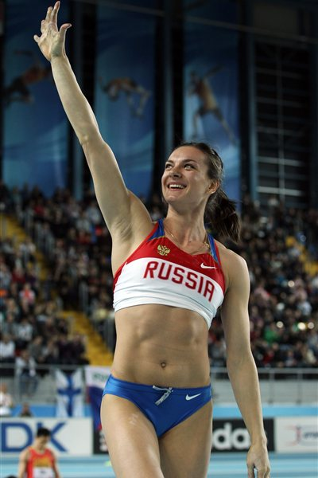
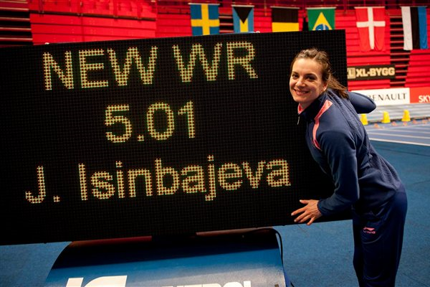
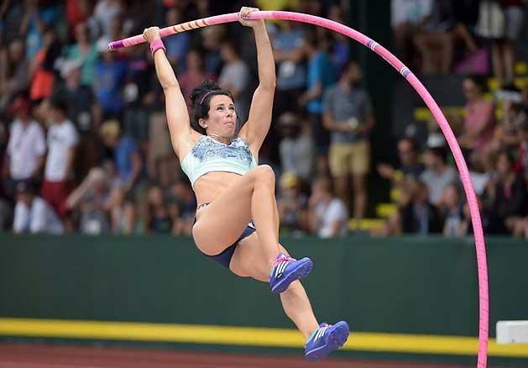
Női rúdugrás története 2
2000-ben szerepel először olimpián
Yelena Isimbajeva (RUS)
  2004 4,91m hatalmas világcsúcs
  2009 5,06m világcsúcs
  2012 Stockholm Fp. Világcsúcs 5,01m
  Jennifer Suhr (USA) fp vcs 5,03 m, 2013

Slide 22
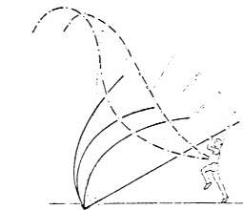
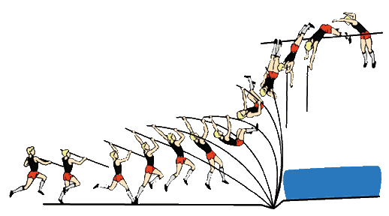
Technika
A rúdugró technika a következő szakaszokból áll;
a rúd fogása, rúdvitel,
lendületszerzés,
letűzés,
elugrás (a rúd hajlítása a talajon),
légmunka:
- a rúdhajlítás első (passzív) szakasza (sodródás),
- a rúdhajlítás második (aktív) szakasza (fellendülés),
- hátragurulás,
- kinyúlás,
- húzódzkodás-tolódzkodás,
- léc vétel,
leérkezés.

Slide 23
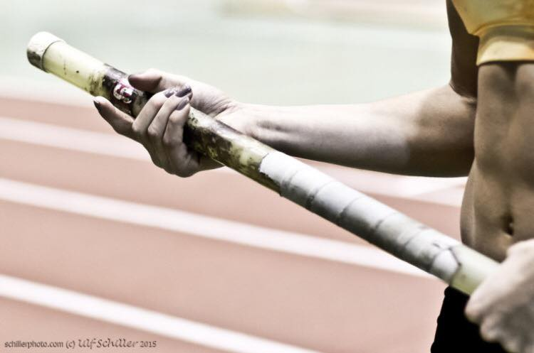
A rúd fogása, rúdvitel
Ballábas ugró jobb kézzel fogja felül a rudat úgy, hogy a tenyere felfelé néz.
A bal kéz 50-90 cm-rel lejjebb, lefelé mutató tenyérrel tartja a rudat
kar könyökben hajlított
A rúd vitelének három formája lehetséges:
- magas,
- alacsony és
- közepes rúdvitel.

Slide 24
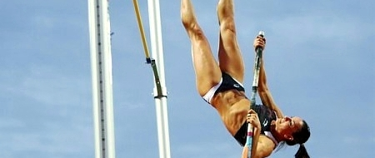
Lendületszerzés
CÉL:
minél nagyobb mozgási energia biztosítása;
a legmegfelelőbb testhelyzet kialakítása a letűzés és az elugrás végrehajtásához.
A nekifutás távolsága 35-45 m, 18-20 lépés.
9-10 m/s közötti végsebesség

Slide 25
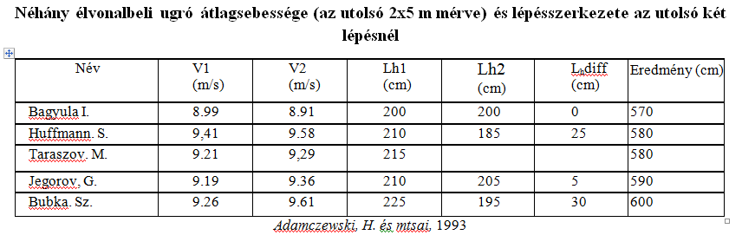


Slide 26
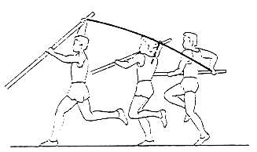
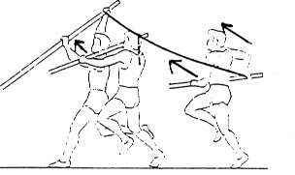
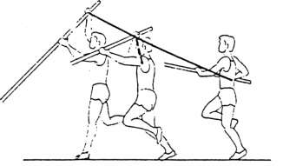
Letűzés
Fölfelé indított letűzés
Hátsó (felső) bevágásos letűzés
Előre fölfelé indított letűzés
Bármilyen változat: sebesség nem csökken, megfelelő testhelyzet, rúd időben a szekrényben és a fej felett

Slide 27
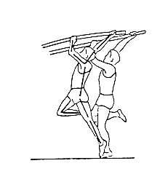
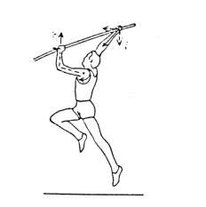
Elugrás
az ugró átadja mozgási energiáját a rúdnak
a talajjal való kontaktus ideje 0,12-0,16 s.
a lendítésnél a lendítőláb combja nem éri el a vízszintest, a lábszár felcsapódik a test alá,
A törzs ívként feszül a rúdra,
A válltengely merőleges a nekifutás irányára,
magasabb súlyponti helyzet,
A megszerzett energia
főleg a felül
fogó kézen

Slide 28
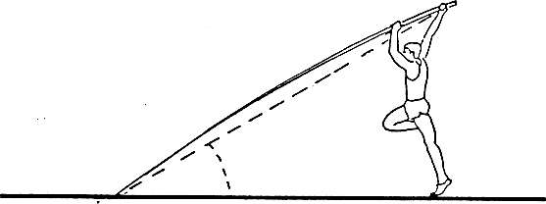
A letűzési szög függ:
a fogásmagasságtól,
az ugró érintőmagasságától,
a letűzés jó végrehajtásától és
az alálépés mértékétől.

Slide 29
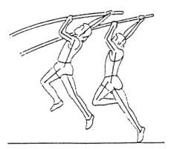
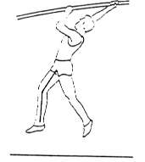
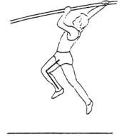
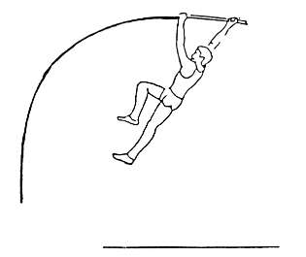
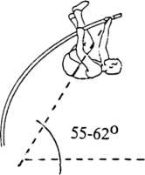
Légmunka
A rúdhajlítás első (passzív) szakasza (sodródás)
A rúdhajlítás második (aktív) szakasza
(fellendülés)
Kezdete: felül fogó kézfeje, csípője és az elugró láb lábfeje egy egyenesbe kerül
vége: a hát vízszintesbe kerülésekor

Slide 30
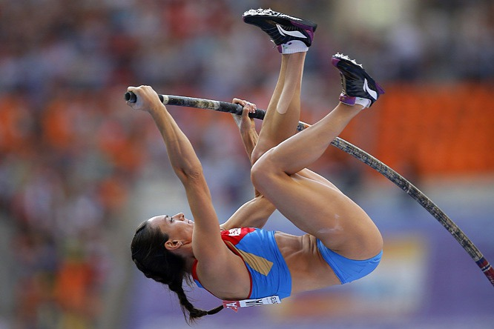


Hátragurulás
a hátragurulásnál nemcsak a lábak, hanem a medence is a váll fölé kerül

Slide 31

Kinyúlás
L, J, I helyzet
térdben hajlított lábak fokozatos kinyújtása indítja ezt a mozgást, amibe folyamatosan kapcsolódik a csípőízület kiegyenesítése

Slide 32

Húzódzkodás-tolódzkodás
A karok húzómozgása szinte észrevétlenül kapcsolódik bele a kinyúlás utolsó szakaszába.
Húzódzkodás közben elkezdődik a test hossztengely körüli forgása.
A jobb kéz igen intenzív lökő mozdulattal szakad el a rúdtól.
A fogásmagasság és a lécmagasság közötti differencia adja a tolódzkodás nagyságát, (80 cm fölött már jó!)

Slide 33

Lécvétel
Lécvételi technikák a) bicska b) repülő c) íves
d) Huffmann féle (film)

Slide 34
Leérkezés
A leérkezés helye jól mutatja az ugrás közben elkövetett technikai hibákat.
Ha letűzésnél oldalt maradt a felül fogó kéz, az ugró a szivacs szélére eshet.
A túl nagy fogásmagasság vagy túl kemény rúd a beállást veszélyezteti és a szivacs elejére érkezik az ugró.
Túl alacsony fogás esetén a szivacs túlsó végére érkezik az ugró, túl nagy lesz a vízszintes sebessége a függőleges helyett

Slide 35

Az eredményes rúdugráshoz feltétlenül szükséges a megfelelő rúd kiválasztása.

Slide 36

Bambusztól napjainkig

Slide 37


Szabály
Mint a magasugrásnál…
Az ugrórúd hossza tetszőleges
Fogáskönnyítés végett szigetelő anyag max. 2 réteg
Fogás magasság tetszőleges, de mászni tilos!
Ha rúd veri a lécet érvénytelen...
Az állvány mozgatható, 80 cm…
A rudat nem kötelező kölcsön adni…
Rúd törés esetén új kísérlet

Slide 38


Slide 39



Oktatás
Fogás
Rúd hordmódja, rúdvitele
Lelendülések
Belendülések
Fellendülések
Segítő szerepe…
oktatást segítő szerek,
eszközök, módszerek…

Slide 40


A rúdugrás oktatásának előfeltételei
Milyen korú-, és melyek a tárgyi feltételek
10 -14 ill. KAP korosztály
Rúd méret 325/30-35
Távolugró gödör, torna szőnyeg
Gyorsaság, ügyesség, bátorság
Megfelelő testalkat

Slide 41

Előkészítő gyakorlatok
Karerősítő gyakorlatok
Törzserősítő gy.
Speciális technika fejlesztő gy.
Rávezető gyakorlatok
Fogás magasság meghatározása
Futás rúddal
Letűzés iskolázása
Ugrás rövidnekifutásból (4-6-8..)

Slide 42
Leggyakoribb hibák
Túlzott oldalra történő leérkezés
Nem megfelelő fogás magasság
Nem teljesen kinyújtott felül fogó kéz
Passzív alul fogó kéz
Szükségesnél nagyobb vízszintes haladás (puha rúd)
Fellendülés nem váll, hanem csípő körül történik
Ráfordulás elmaradása
Ráesés a lécre (túlzott alálépés – túl magas fogás)
A léc lesodrása (alacsony fogás – puha rúd)
Fontos a kezdeti helyes technika kialakítása !!
Koltai – Oros: Az atlétika oktatása, SE-TSK, 2004
183.o. – 192.o.

